Slide 1
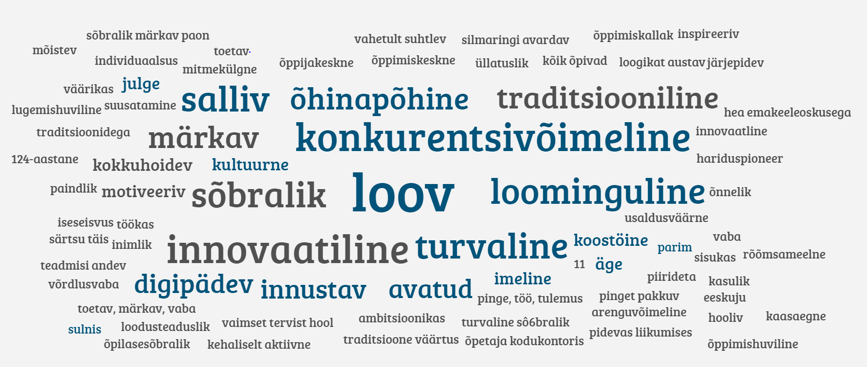
Õpetajad: Tallinna XXI kool aastal 2027

